Slide 1
EMC 410067 – Aplicações da Visão Computacional na Metrologia
TRABALHO FINAL
Triangulação Laser
ALUNO: Gabriel Hartmann de Azeredo
PROFESSOR:
Tiago Costa Pinto

Slide 2
AGENDA
Introdução
Princípios utilizados
Solução desenvolvida
Resultados obtidos
Conclusão
Referências

Slide 3
AGENDA
Introdução
Princípios utilizados
Solução desenvolvida
Resultados obtidos
Conclusão
Referências

Slide 4
INTRODUÇÃO
OBJETIVOS
Aprender os princípios básicos de triangulação laser
Criar uma bancada funcional análoga à um scanner laser
Desenvolver e calibrar código para obter nuvem de pontos 3D a partir de um scanner laser
Desenvolver soluções de forma a simular uma esteira industrial e funcionamento autônomo: código funcional e pouco hard coded

Slide 5
AGENDA
Introdução
Princípios utilizados
Solução desenvolvida
Resultados obtidos
Conclusão
Referências

Slide 6
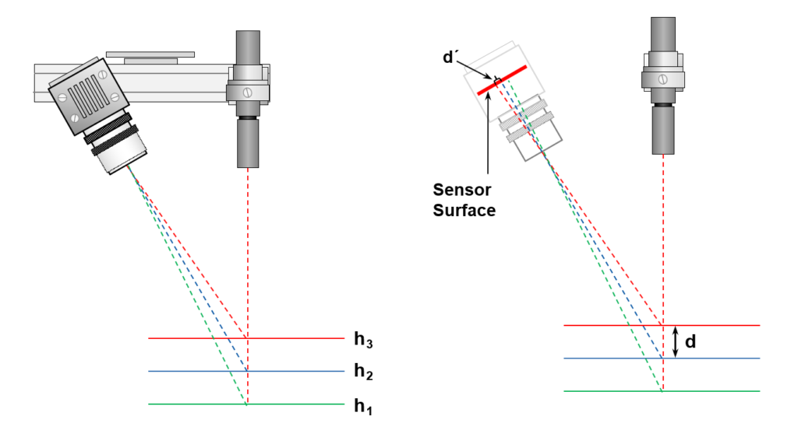
PRINCÍPIOS UTILIZADOS
Princípio Básico

Slide 7
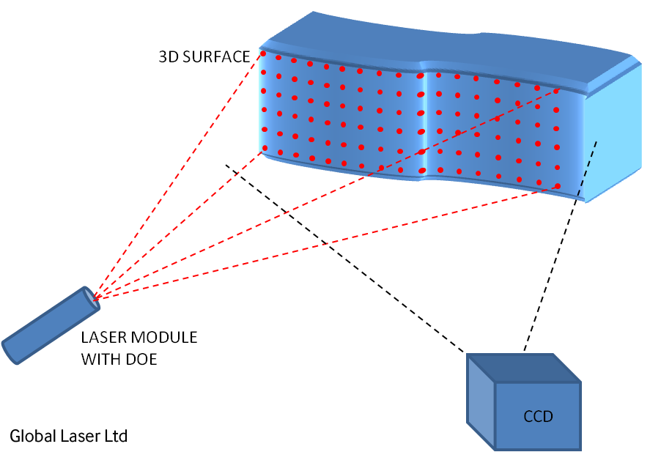
PRINCÍPIOS UTILIZADOS
Nuvem de pontos

Slide 8
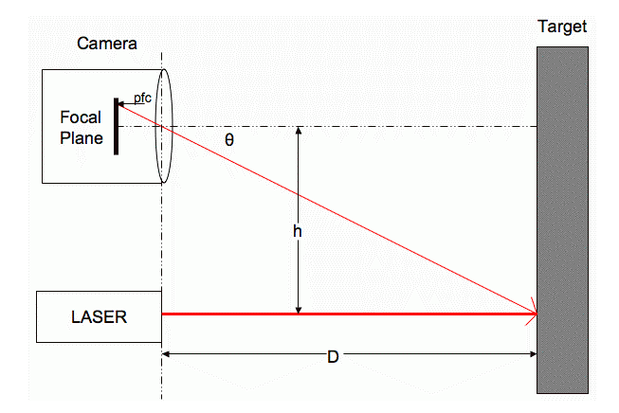
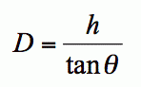
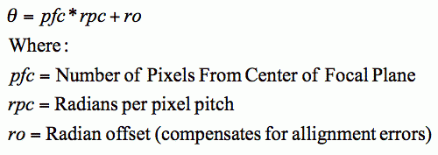
PRINCÍPIOS UTILIZADOS
Semelhança de Triângulos
Parâmetros de calibração
=
Resultam na sensibilidade do sistema

Slide 9
AGENDA
Introdução
Princípios utilizados
Solução desenvolvida
Resultados obtidos
Conclusão
Referências

Slide 10
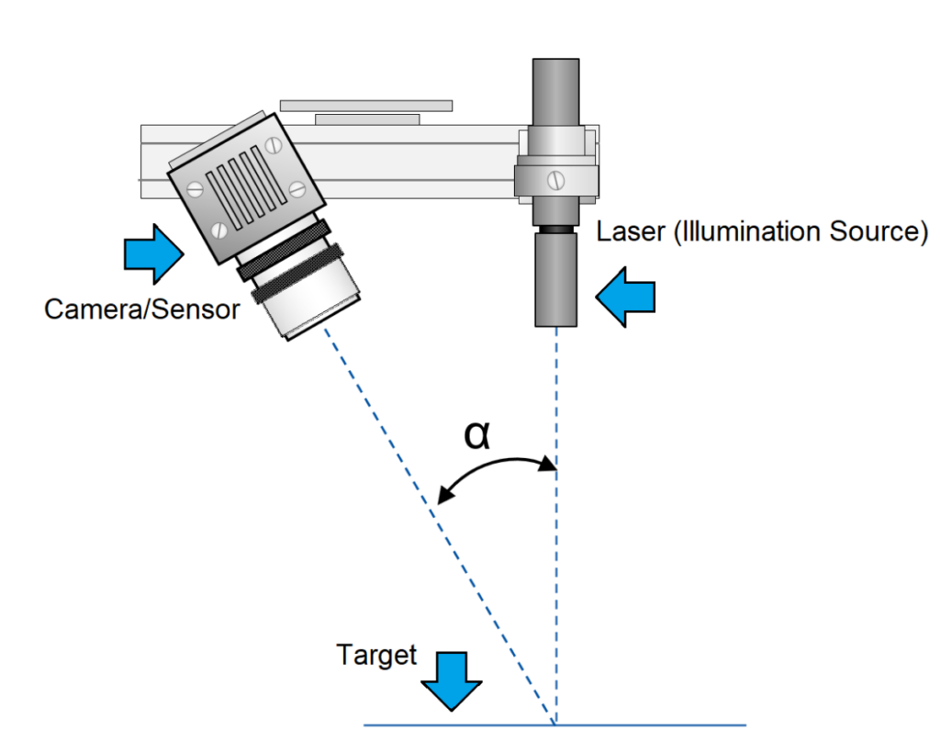
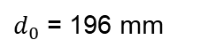
SOLUÇÃO DESENVOLVIDA
Bancada (representação)
h = 49 mm
$d_{0}$ = 196 mm

Slide 11
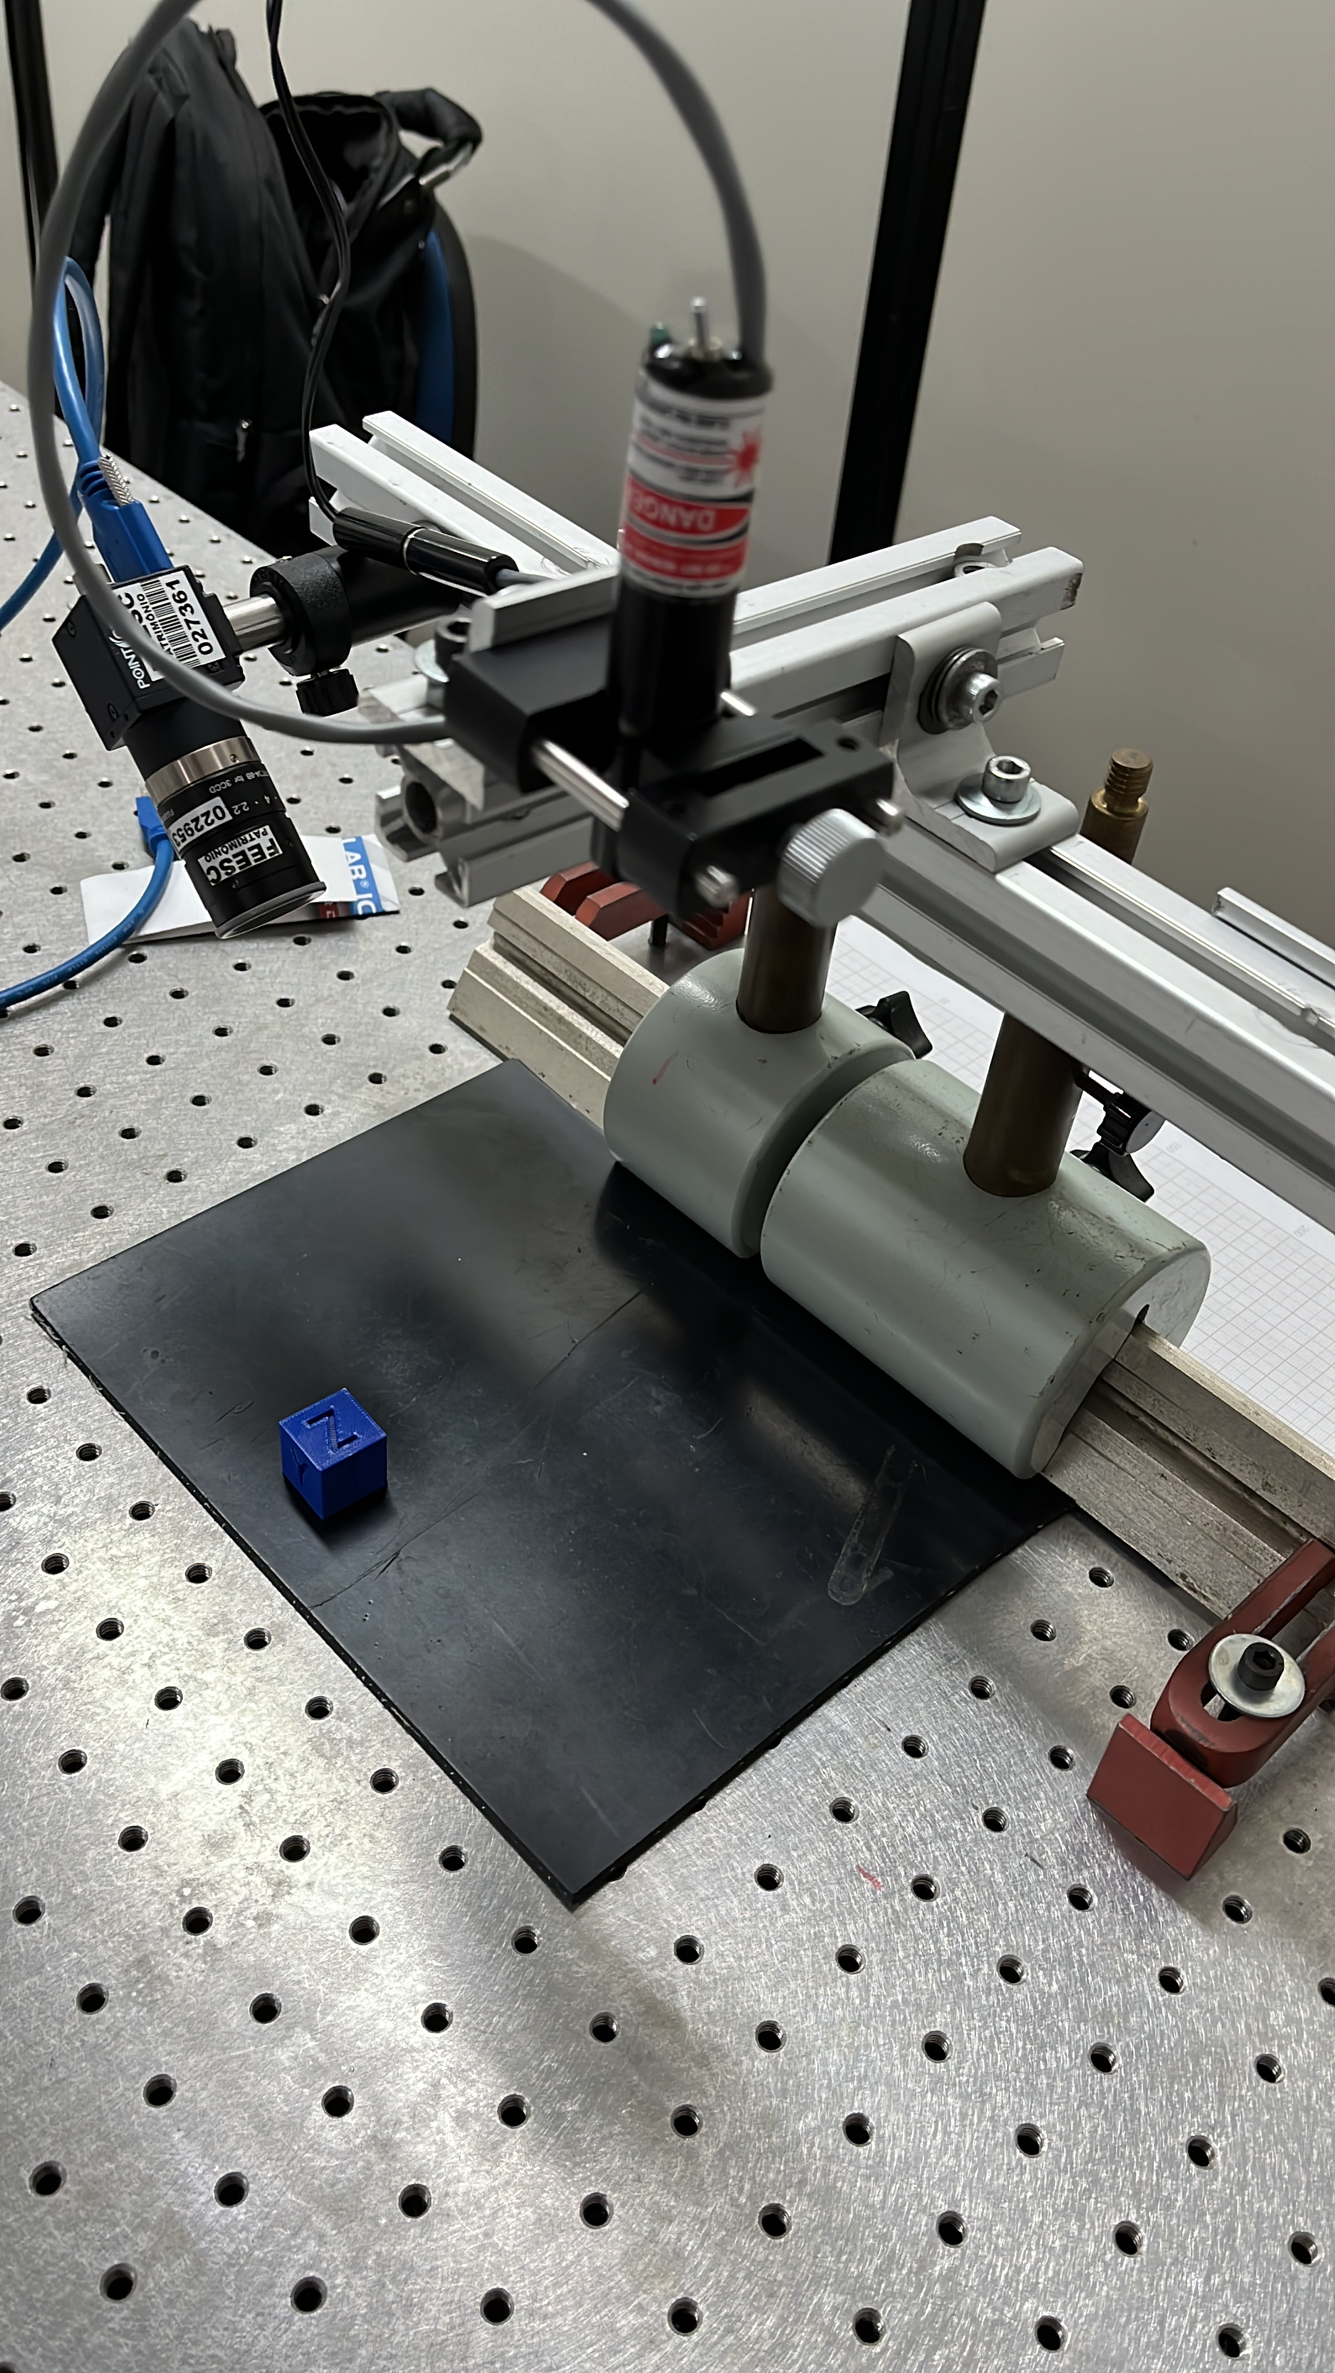
SOLUÇÃO DESENVOLVIDA
Bancada (imagem)

Slide 12
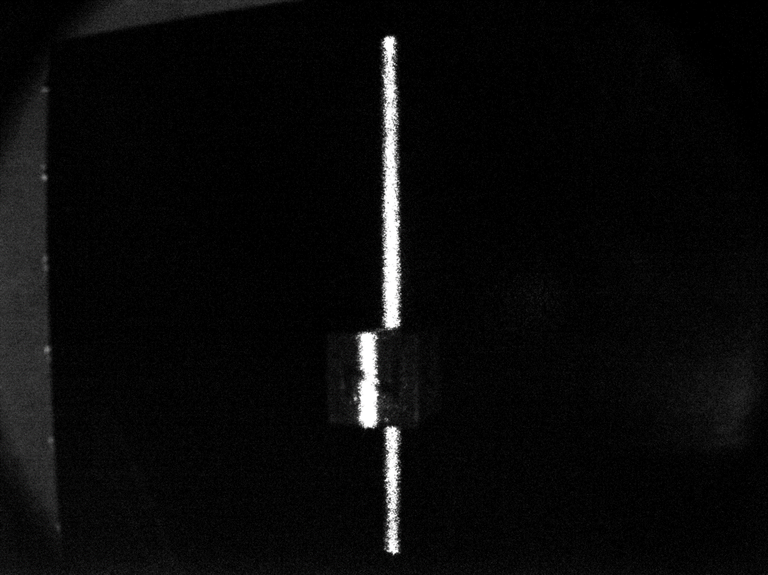
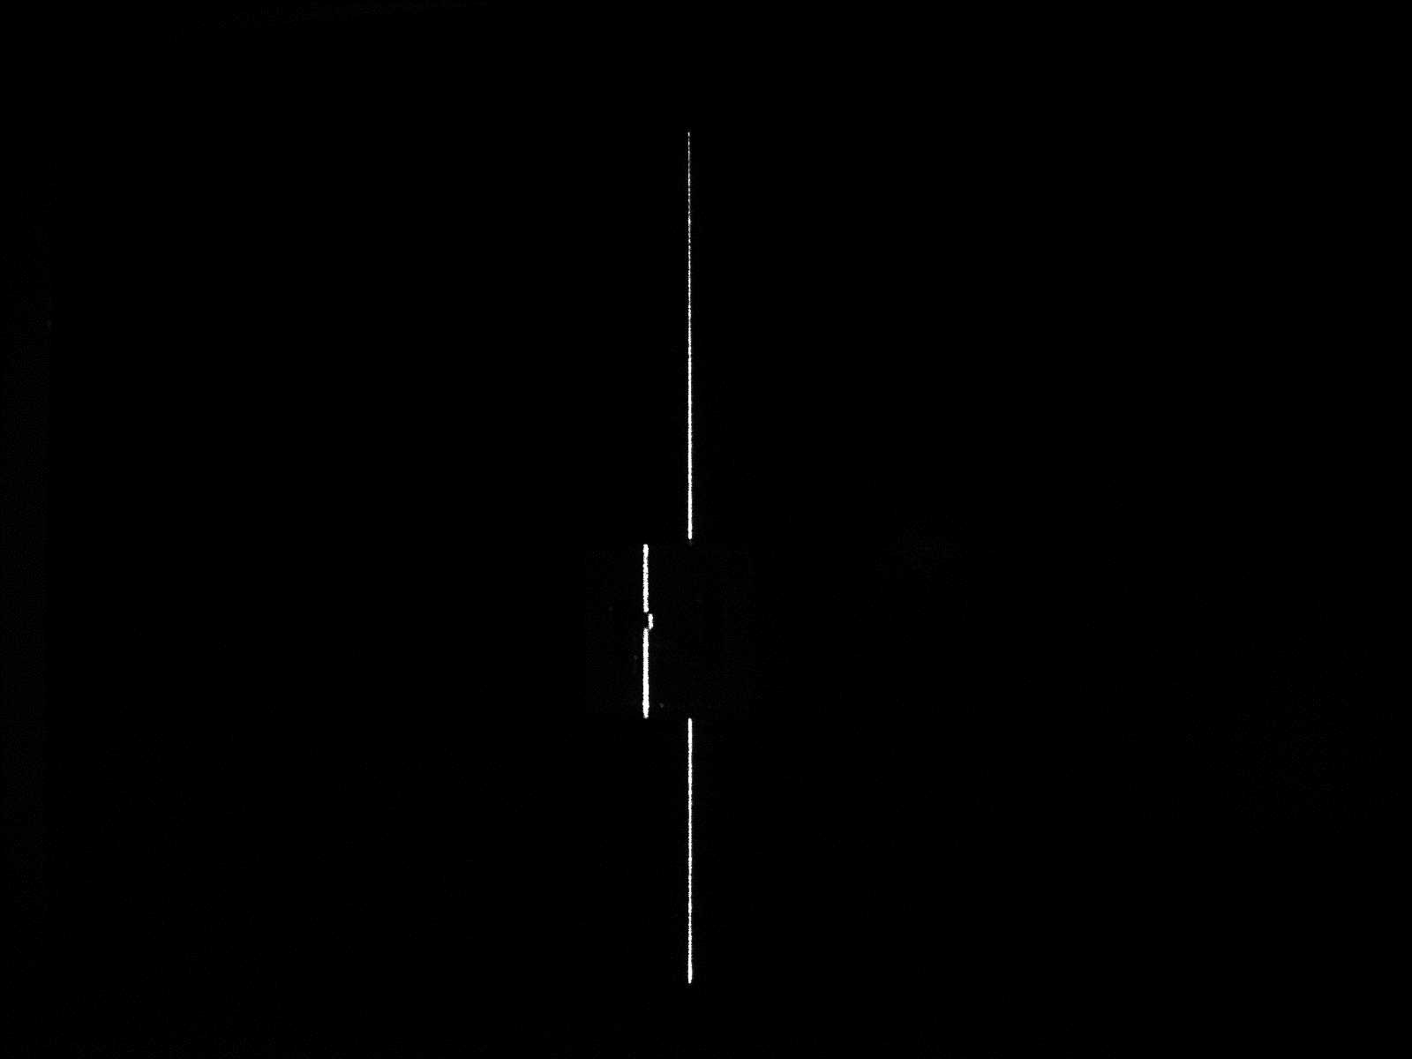
SOLUÇÃO DESENVOLVIDA
Foco laser

Slide 13
SOLUÇÃO DESENVOLVIDA
Configurações da câmera
Balanço entre:
Profundidade de foco
Nitidez da imagem (laser)
Ruído
Saturação da imagem
Compensação de exposição: -5,58 EV
Tempo de exposição: 1234,11 us
Ganho: 5,01 dB

Slide 14
SOLUÇÃO DESENVOLVIDA
Configurações da câmera
Compensação de exposição: -5,58 EV
Tempo de exposição: 1234,11 us
Ganho: 5,01 dB
F#: 7
Ajuste do foco: 44 m
Balanço entre:
Profundidade de foco
Nitidez da imagem (laser)
Ruído
Saturação da imagem

Slide 15
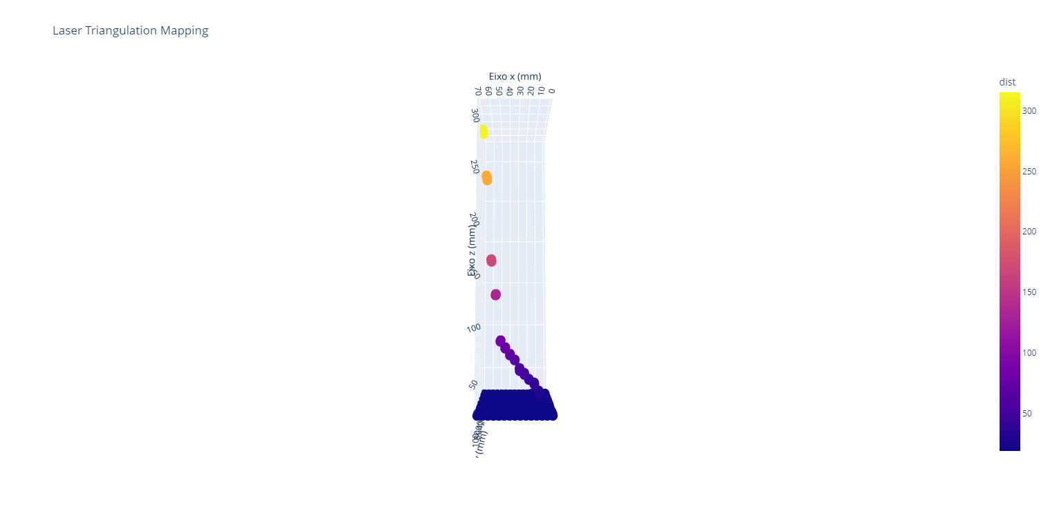
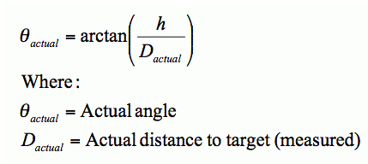
SOLUÇÃO DESENVOLVIDA
Calibração
tamanho do bloco(mm) | distância real (mm) | distância do centro (pixels) | theta
- | 196 | 19 | 0,245
2,5 | 193,5 | 26 | 0,248
5 | 191 | 32 | 0,251
7,5 | 188,5 | 41 | 0,254
10 | 186 | 44 | 0,258
12,5 | 183,5 | 50 | 0,261
15 | 181 | 56 | 0,264
18 | 178 | 65 | 0,269
20 | 176 | 70 | 0,272
22,5 | 173,5 | 78 | 0,275
25 | 171 | 85 | 0,279
40 | 156 | 133 | 0,304
50 | 146 | 170 | 0,324
70 | 126 | 259 | 0,371
80 | 116 | 313 | 0,400

Slide 16
SOLUÇÃO DESENVOLVIDA
Calibração
sensibilidade

Slide 17
AGENDA
Introdução
Princípios utilizados
Solução desenvolvida
Resultados obtidos
Conclusão
Referências

Slide 18
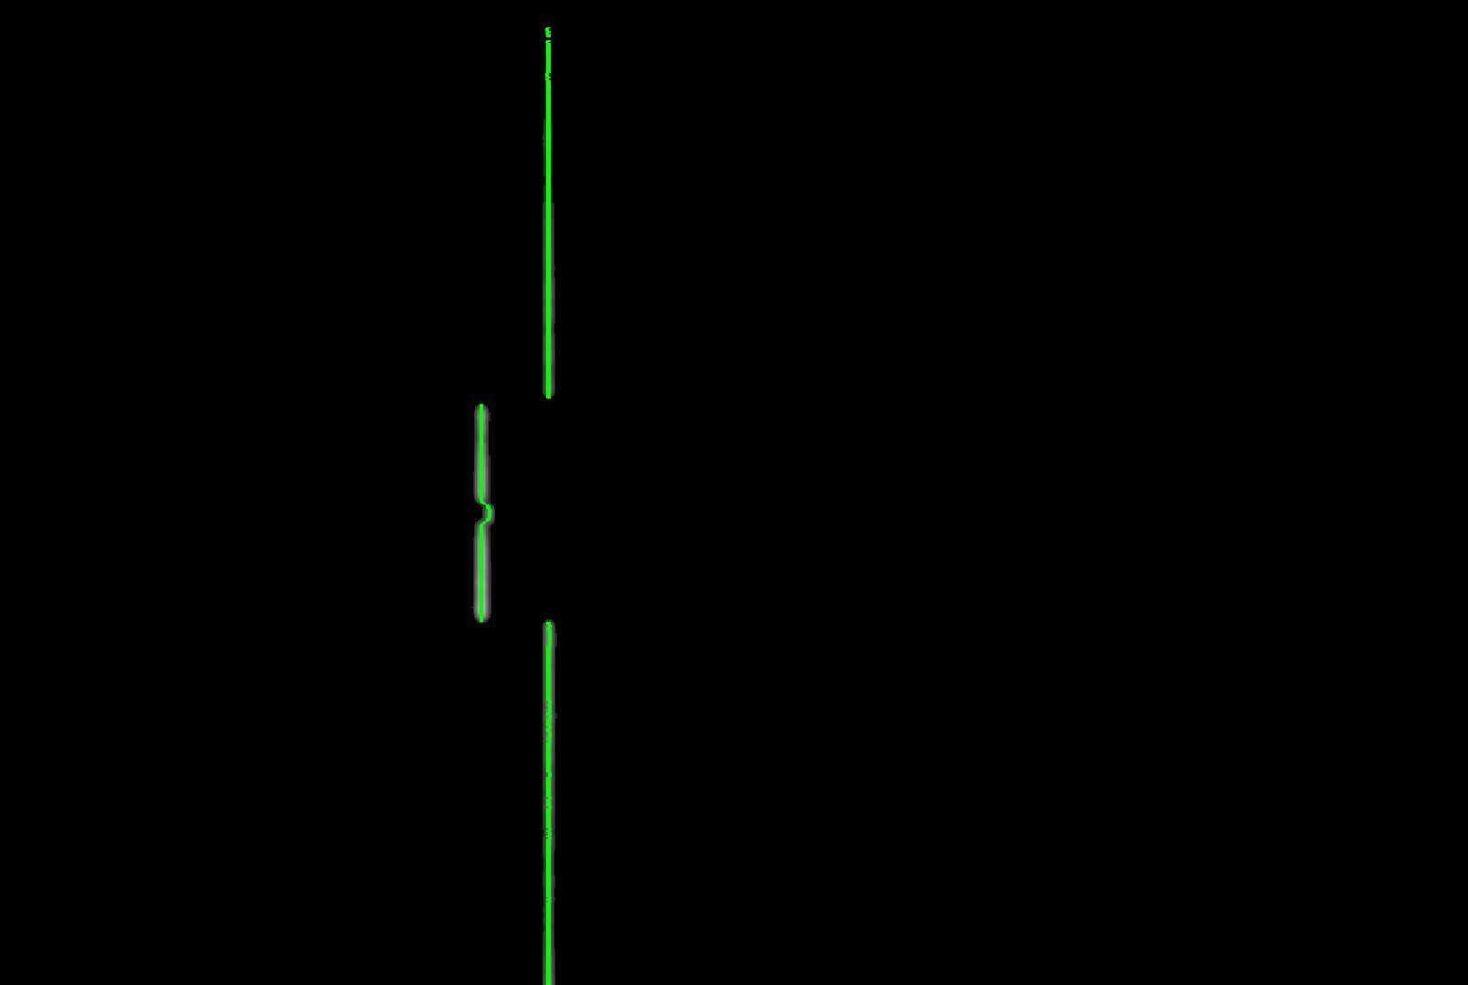
RESULTADOS OBTIDOS
Detecção Laser

Slide 19
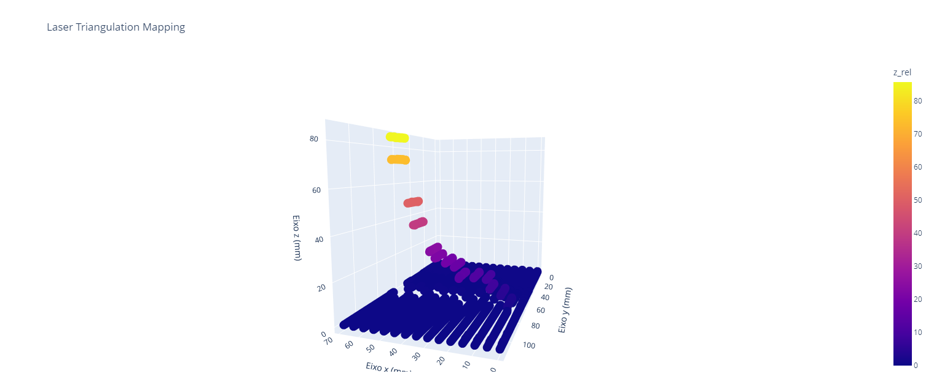
RESULTADOS OBTIDOS
Calibração

Slide 20
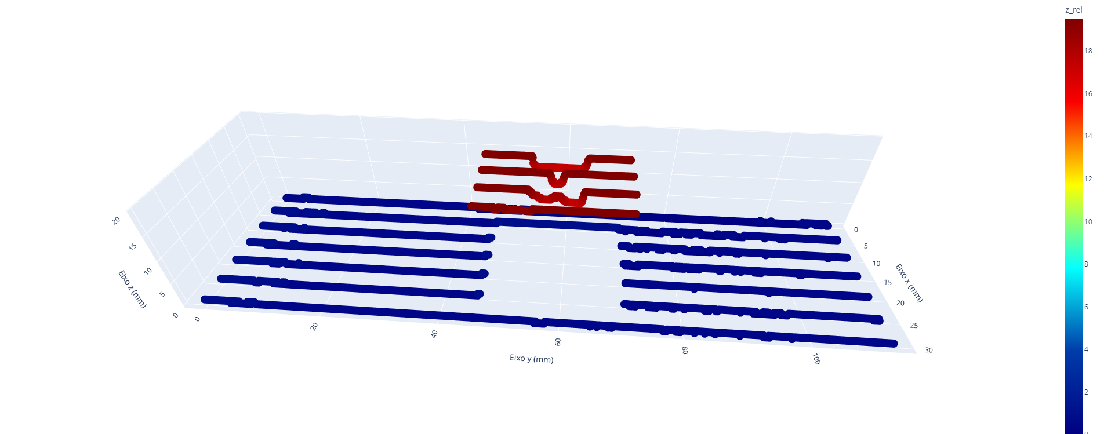
RESULTADOS OBTIDOS
Passo 5 mm

Slide 21
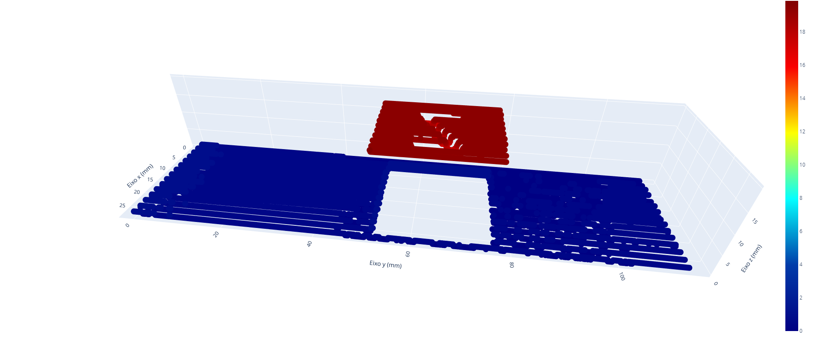
RESULTADOS OBTIDOS
Passo 2 mm

Slide 22
AGENDA
Introdução
Princípios utilizados
Solução desenvolvida
Resultados obtidos
Conclusão
Referências

Slide 23
CONCLUSÃO
Considerações
Bancada experimental e modelo matemático simples resultaram resultados satisfatórios;
Dificuldade grande e inesperada na parte mecânica: foco da câmera e laser, além dos trade-off de foco x nitidez x ruído;
Fontes de incertezas conhecidas: blocos padrão recobertos por fita, medições de grandezas com pouca precisão/referências, perda de foco em dimensões acima de 50 mm;
Laser normal à peça não alcança certas regiões e reflete em ângulos retos
Câmera em ângulo não consegue visualizar parte posterior à ressalto
Remover outlier da calibração provavelmente resolveria o fator de medir sempre a menos
Aumentar o ângulo da câmera aumentaria a sensibilidade o que melhoria precisão do sistema (cerca de 0,38 mm atualmente)
Ignorou-se os efeitos de perspectiva em relação à medidas verticais
Notes:
https://www.scirp.org/html/1-7900134_22044.htm

Slide 24
AGENDA
Introdução
Princípios utilizados
Solução desenvolvida
Resultados obtidos
Conclusão
Referências

Slide 25
REFERÊNCIAS
[1] - https://www.movimed.com/knowledgebase/what-is-laser-triangulation/
[2] - https://shaneormonde.wordpress.com/2014/01/25/webcam-laser-rangefinder/
[3] - https://link.springer.com/book/10.1007/978-3-662-43634-9
[4] - https://sidj.in/2016/03/12/how-to-make-a-3-dimensional-distance-scanner-using-a-webcam/
[5] - https://github.com/thesidjway/LASER_dist_scanner
[6] - https://www.youtube.com/watch?v=DXeia4NFbx8
[7] - https://stackoverflow.com/questions/71039351/how-do-i-detect-laser-line-from-2-images-and-calculate-its-center-using-python-o
[8] – Notas de aula prof. Tiago Pinto

